Slide 1
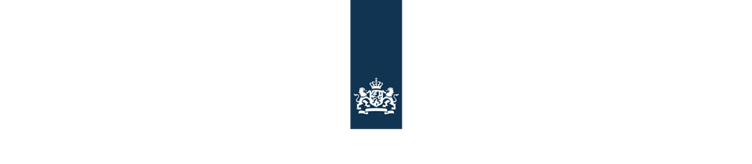
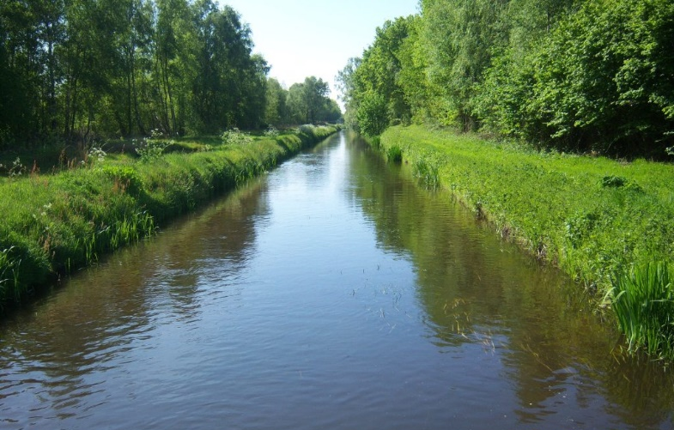
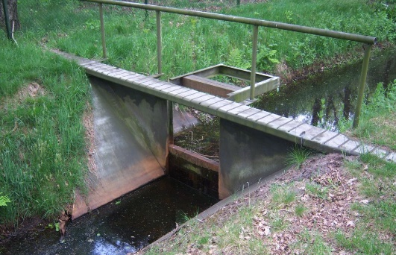
Raamcontract Zoetwater
Dirk Maas & Paul Smits

Slide 2
Voorstellen

Slide 3
Raamcontract;
- Waterbouw projecten voor alle RVB locaties
- Defensie in eerste instantie prioriteit
- Opschaalbaar
- Doel is realiseren van opgave
- Inspecties
Storingen

Slide 4
Planning
Nota 5 februari
Inschrijving 1 maart
Gunning 9 maart
18 december alle UO (uitvoeringsopdrachten) en IO
(inspectieopdrachten) gereed

Slide 5
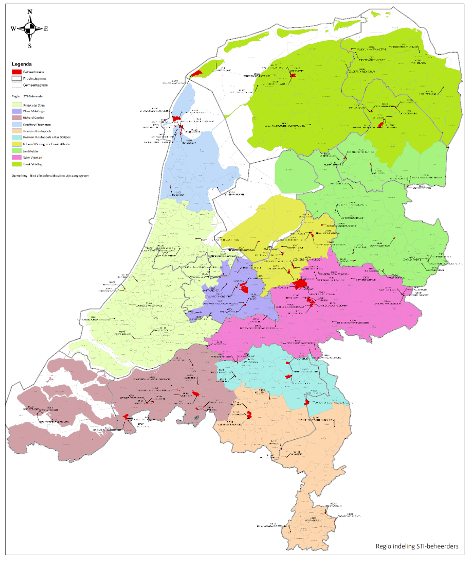

Slide 6
Scope
Conservering werken (metselwerk, beton en staal)
Baggeren (sloot, watergang, vijver)
Oeververdediging / bescherming (hout, staal, kunststof)
Waterbouwkundige constructies; o.a. duikers, gemalen, stuwen, hellingbanen, bruggen
Kortom brede waterbouwkundige scope

Slide 7
Inspecties
Doel: scope bepalen voor uitvoeringsopdrachten. Bepalen technische staat areaal
Voor 2021 vooralsnog 5 inspectieopdrachten (IO) gepland;
Zintuigelijke inspectie, conditiemeting
Kwaliteit en kwantiteit voor scope afbakening en opgavebepalen
Conditionerende onderzoeken

Slide 8
Uitvoering
Doel: Technische kwaliteit en kwantiteit op orde
Voor 2021 vooralsnog 5 uitvoeringsopdrachten (UO) gepland;

Slide 9
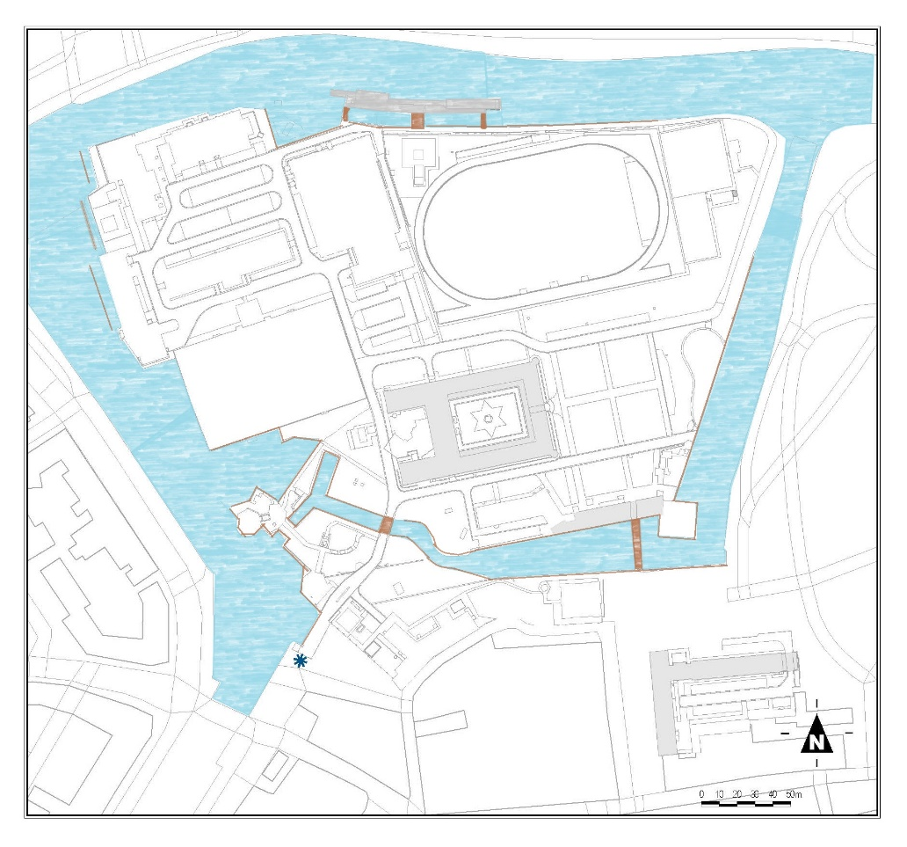
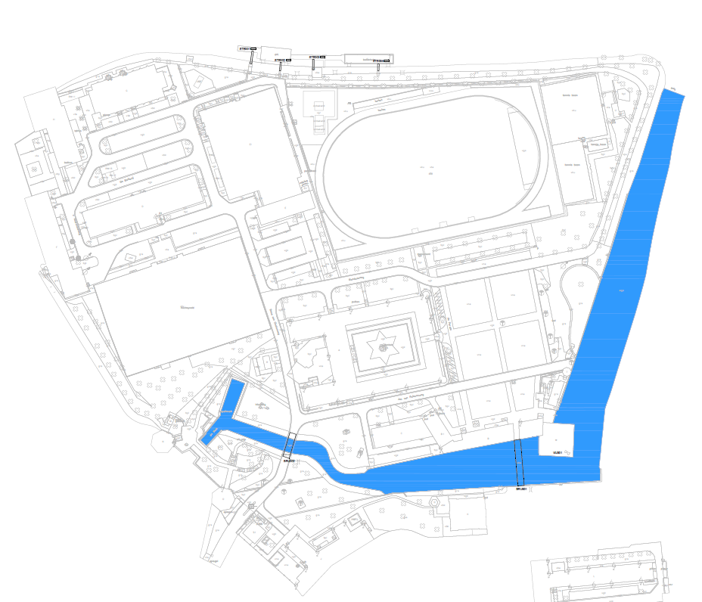
Voorbeeldlocatie KMA Breda
(enkel voorbeeld geen opdracht nog)

Slide 10
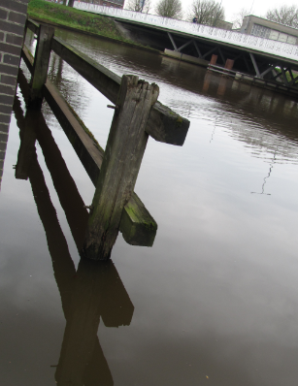
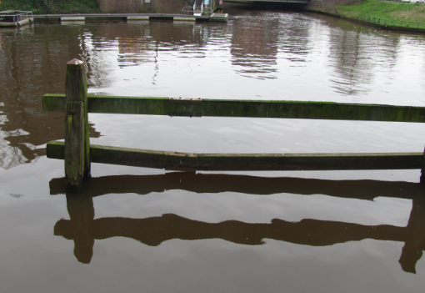
Voorbeeldlocatie KMA Breda
(enkel voorbeeld geen opdracht nog)

Slide 11
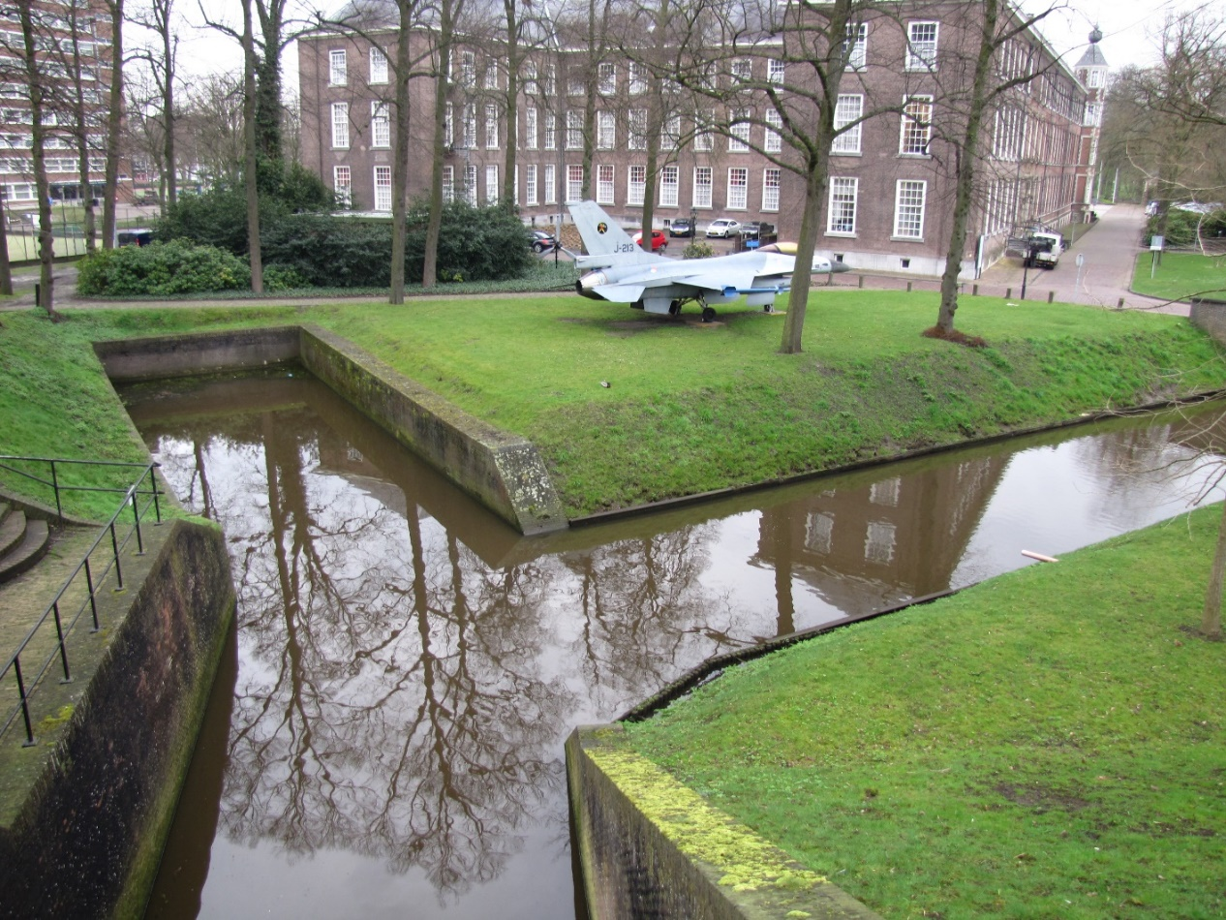
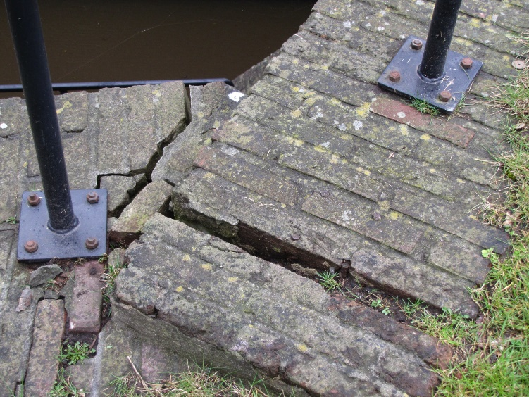
Voorbeeldlocatie KMA Breda
(enkel voorbeeld geen opdracht nog)

Slide 12
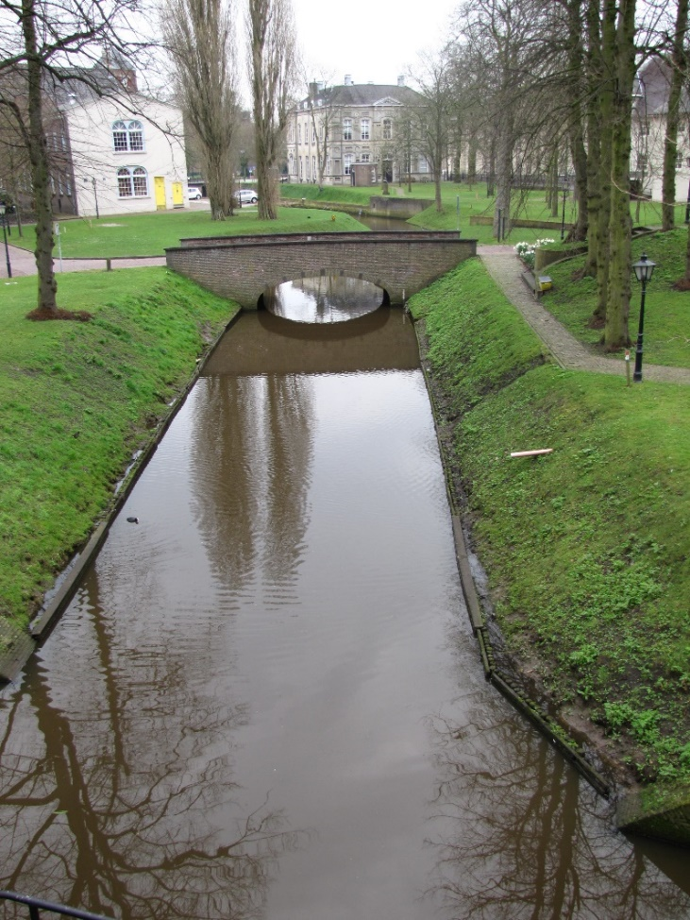
Voorbeeldlocatie KMA Breda
(enkel voorbeeld geen opdracht nog)

Slide 13
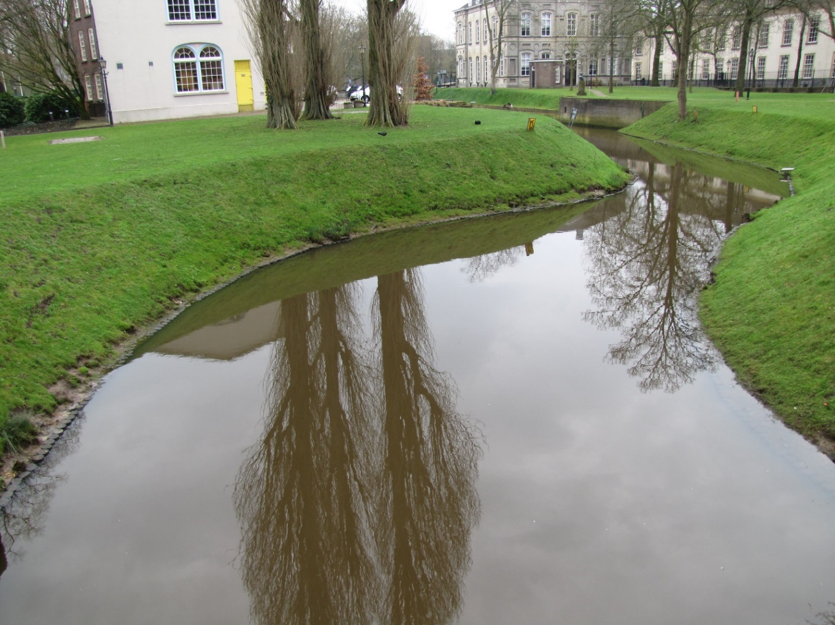
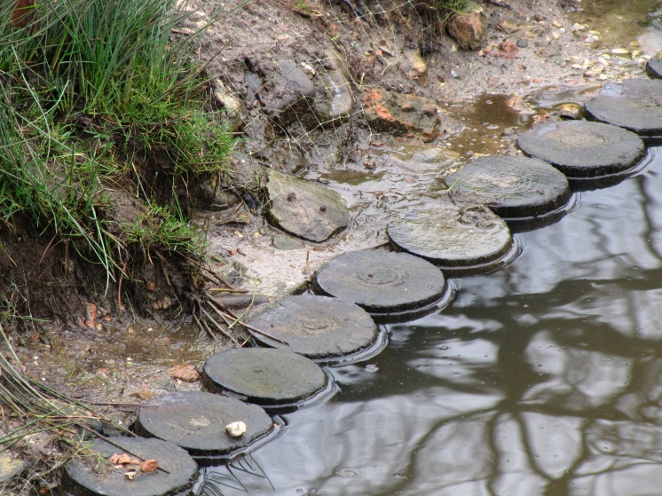
Voorbeeldlocatie KMA Breda
(enkel voorbeeld geen opdracht nog)

Slide 14
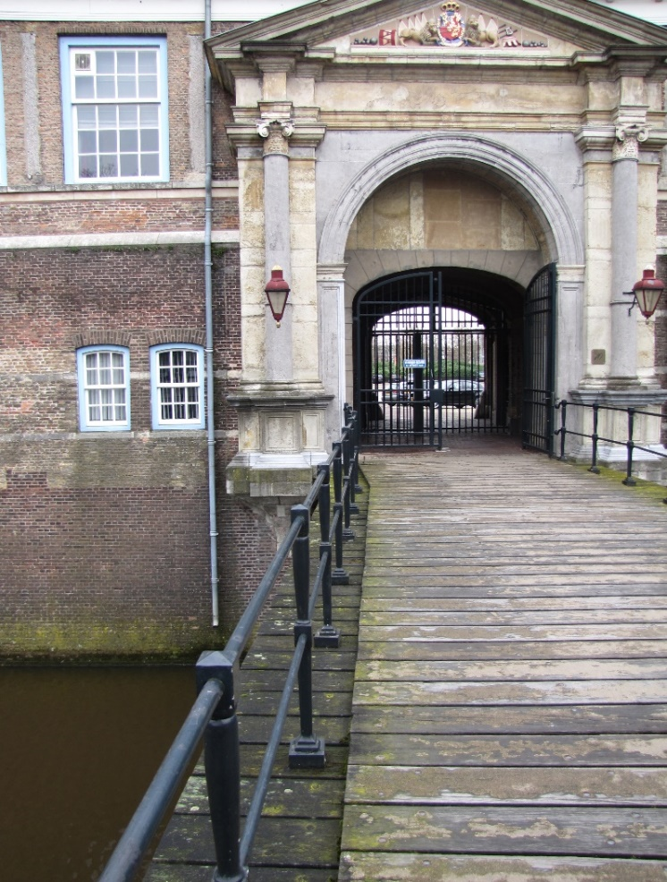
Voorbeeldlocatie KMA Breda
(enkel voorbeeld geen opdracht nog)

Slide 15
Voorbeeld inspectieportaal met gegevens inzake een brug in Den Helder en Vliegbasis Leeuwarden met watersysteem (sloten en gemaal) https://vimeo.com/494097852

Slide 16
Vragen
Via Nota, verduidelijkend nu

